Slide 1
Núcleo de Inovação Tecnológica da ENSP
Representante
Carolina Mendes Franco

Slide 2
NIT-ENSP está vinculado à Vice-Direção de Pesquisa e Desenvolvimento Tecnológico da ENSP.
O NIT-ENSP integra o Sistema Gestec-NIT, coordenado pela Gestec.
:

Slide 3
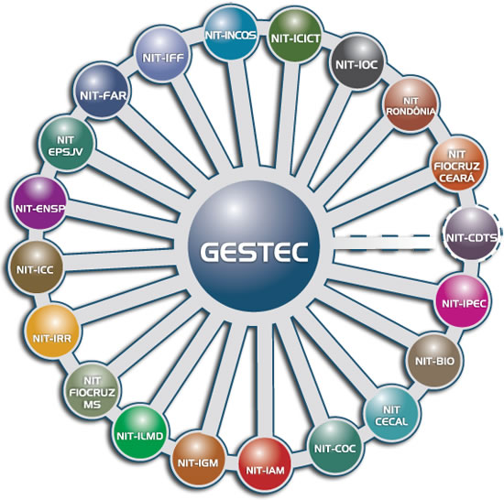
http://www.fiocruz.br/vppis/gestec/sistema_gestecnit/

Slide 4
ÁREAS DE COMPETÊNCIA GESTEC
-Patentes,
-Informação Tecnológica,
-Transferência de Tecnologia e Direito de Autor e Proteção de programas de computador.

Slide 5
COMPETÊNCIAS NIT ENSP
i) difundir a política institucional de estímulo à inovação, proteção intelectual e licenciamento das criações no âmbito da ENSP;
ii) atuar no processo de proteção das criações intelectuais produzidas pelos servidores, colaboradores e alunos da ENSP,
iii) atuar no processo de prospecção de parceiros para o desenvolvimento conjunto de projetos e licenciamento das criações intelectuais produzidas pelos servidores, colaboradores e alunos da ENSP;
iv) articular-se com os demais NITs em torno do processo de inovação na Fiocruz;
v) estimular o acesso e uso da informação tecnológica como ferramenta de inovação no âmbito da ENSP ;
vi) efetuar a prospecção de projetos de pesquisa da ENSP com viabilidade de inovação em saúde e
vii) atuar no processo de formalização das pesquisas colaborativas desenvolvidas na ENSP.

Slide 6
PATENTE
(Lei 9.279/96)
Protege invenção ou modelo de utilidade.
Invenção: Nova solução para um problema técnico específico. Patenteável quando atenda aos requisitos de novidade, atividade inventiva e aplicação industrial(art. 8º).
Modelo de Utilidade: “objeto de uso prático, ou parte deste, suscetível de aplicação industrial, que apresente nova forma ou disposição, envolvendo ato inventivo, que resulte em melhoria funcional no seu uso ou em sua fabricação”(art. 9º).

Slide 7
(1) Novidade - não pode ter sido revelada previamente, seja por via oral, escrita ou seu uso; não pode pertencer ao estado da técnica ;
(2) Atividade Inventiva - os resultados da pesquisa não podem ser óbvios para um técnico especializado no assunto, não podem ser resultantes de uma mera combinação de fatores já pertencentes ao estado da técnica sem que haja um efeito técnico novo e inesperado, nem uma simples substituição de meios ou materiais conhecidos por outros que tenham conhecida a mesma função.
(3) Aplicação Industrial - a invenção deve ter aplicação seriada e industrial em qualquer meio produtivo.
http://www.fiocruz.br/vppis/gestec/sistema_gestecnit/perguntas_e_respostas_sobre_patentes.pdf

Slide 8
Quando procurar a o NIT no caso de Patentes?
Procurar o NIT antes da publicação ou qualquer outra forma de divulgação do resultado da pesquisa.
RISCO: Perda da Novidade ou de Atividade inventiva.
Obs: Após o depósito do pedido de patente é permitida a publicação/divulgação da matéria relativa ao pedido de patente. Por isso priorize a possibilidade de depósito de pedido de patente.
http://www.fiocruz.br/vppis/gestec/sistema_gestecnit/perguntas_e_respostas_sobre_patentes.pdf

Slide 9
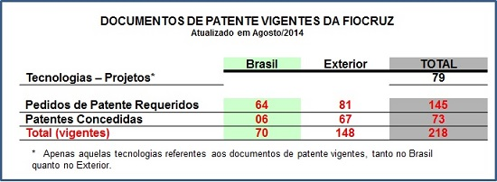
http://www.fiocruz.br/vppis/gestec/patentes.php

Slide 10
USO DA INFORMAÇÃO TECNOLÓGICA http://www.fiocruz.br/vppis/gestec/info.php
Prospecção
Busca técnica: Busca de informações com a finalidade de subsidiar a pesquisa para direcionamento da mesma frente às rotas tecnológicas.
Busca Econômica/Mercado: Permite a visão do mercado frente ao produtor e ao comprador, com informações amplas sobre concorrentes e tendências de mercado.
Busca sobre Indústria/Empresa: permite conhecimento de quem pode produzir, licenciar ou estabelecer parceria para o desenvolvimento da pesquisa.
Busca Legal: utilizada para identificar possíveis infringências de patentes ou outros direitos de propriedade industrial.

Slide 11
BASES PÚBLICAS DE PATENTES
USPTO (http://www.uspto.gov/)
EPO (http://www.european-patent-office.org)
INPI (http://inpi.gov.br)

Slide 12
DIREITO AUTORAL
Lei 9.610/98)
Protege criações, não ideias (Art. 7º).
Momento: Desde à criação.
Registro: Opcional

Slide 13
AUTORIA, COAUTORIA, TITULARIDADE E DIREITOS CONEXOS
DIREITOS MORAIS X DIREITOS PATRIMONIAIS
➔ACESSO ABERTO

Slide 14
PROGRAMA DE COMPUTADOR
Lei 9.609/98
ART. 2º - PROTEÇÃO DIREITO AUTORAL
REGISTRO INPI
ART. 4º - PERTENCE AO EMPREGADOR

Slide 15
ACESSO AO PATRIMÔNIO GENÉTICO
→NECESSIDADE DE AUTORIZAÇÃO PRÉVIA
→SÓ PESQUISA, SEM DESENVOLVIMENTO TECNOLÓGICO: CNPQ (portal-adm.cnpq.br/web/guest/projeto-de-pesquisa-de-acesso-aopg)

Slide 16
OBRIGADA!
CAROLINA MENDES FRANCO
carolinafranco@ensp.fiocruz.br
Ramal: 2498

